Slide 1
ANALISI FEM
RISULTATI
Salvatore Del Peschio P38000190
Prototipazione Virtuale
Prof. Giuseppe Di Gironimo

Slide 2
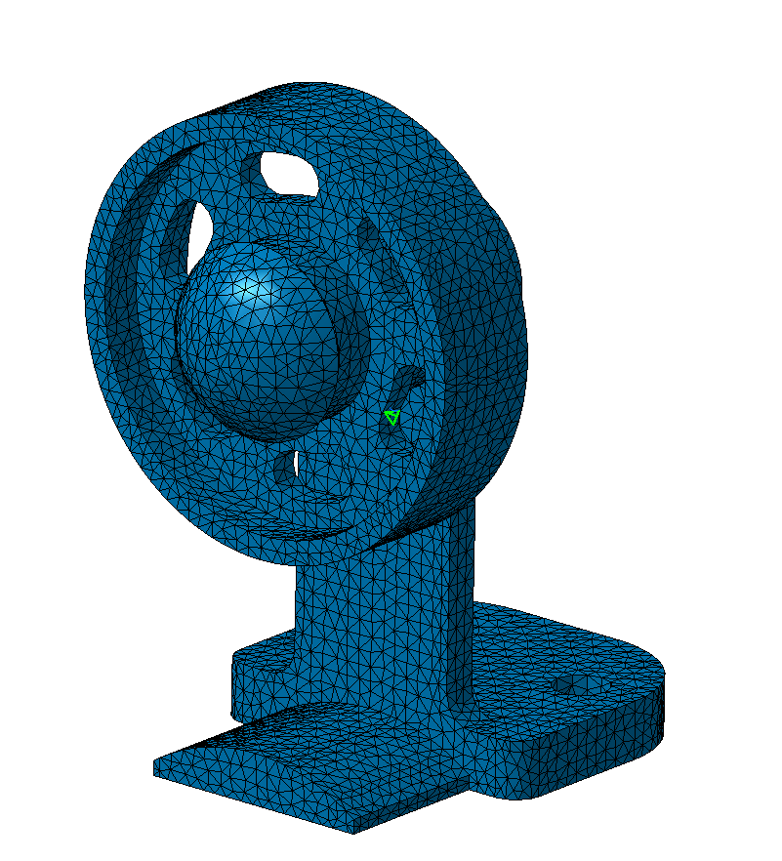
Generazione Mesh
La mesh è stata generata con:
Dimensione: 3mm
Sagitta: 0,3 mm
Non sono state fatte particolari modifiche di local size, edge distribution o imposed points

Slide 3
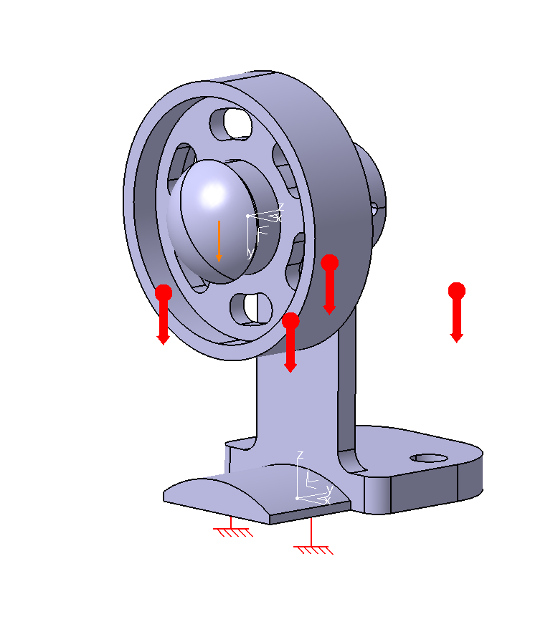
Vincoli e carichi
I vincoli applicati sono:
Clamp sulla faccia inferiore del bracket
Le forze applicate sono:
Accelerazione di gravità lungo l’asse Z
Forza di 100N lungo l’asse Z sulla faccia esterna della puleggia

Slide 4
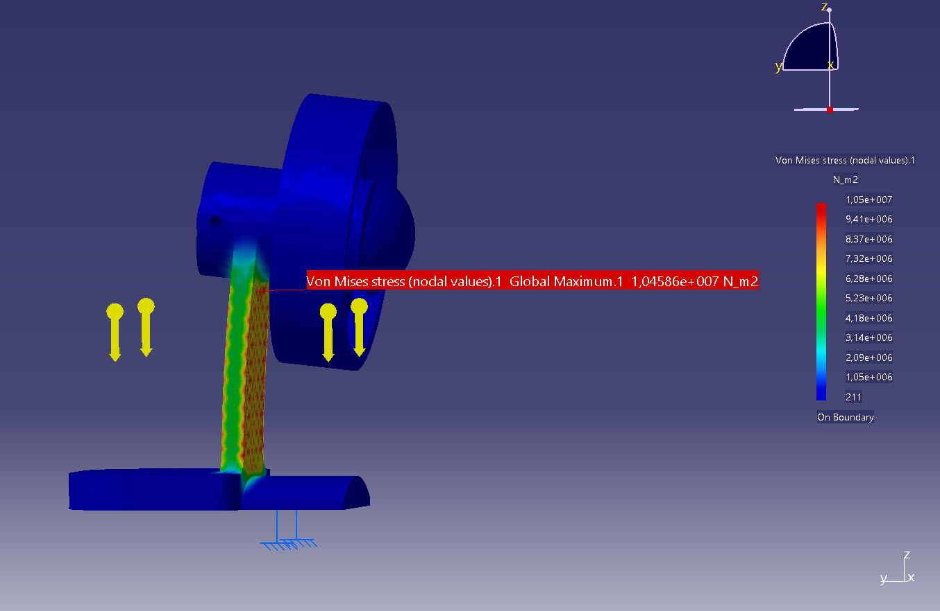



Tensione di Von Mises
E’ possibile apprezzare uno sforzo distribuito lungo tutto il supporto dell’alloggio per il pin con un massimo di
$$1,04E07$$
Tenendo in considerazione la sigma di snervamento dell’acciaio ($355 MPa$) ed un coefficiente di sicurezza di $1,5$ ci troviamo in sicurezza
$$σ< σ_{a}=\frac{σ_{y}}{1,5}≈2,36E08\frac{N}{m^{2}}$$

Slide 5
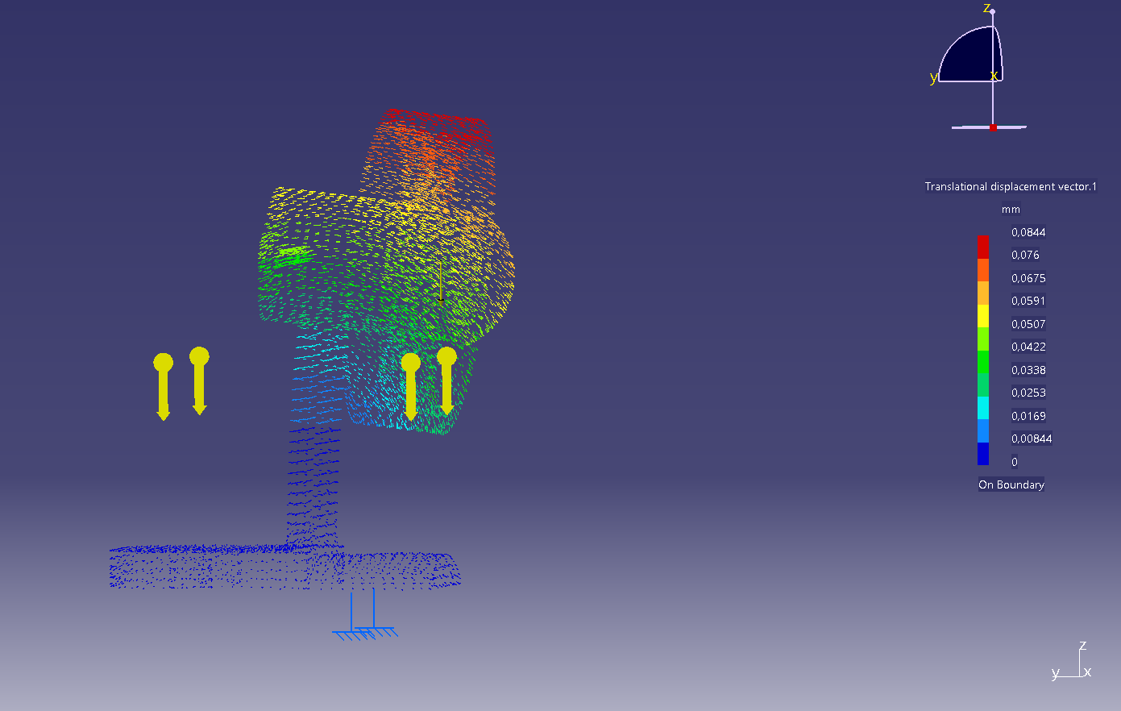
Spostamenti
E’ possibile apprezzare …

